Slide 1
2025 졸업작품 중점 연구 주제
2020182010 김연종

Slide 2
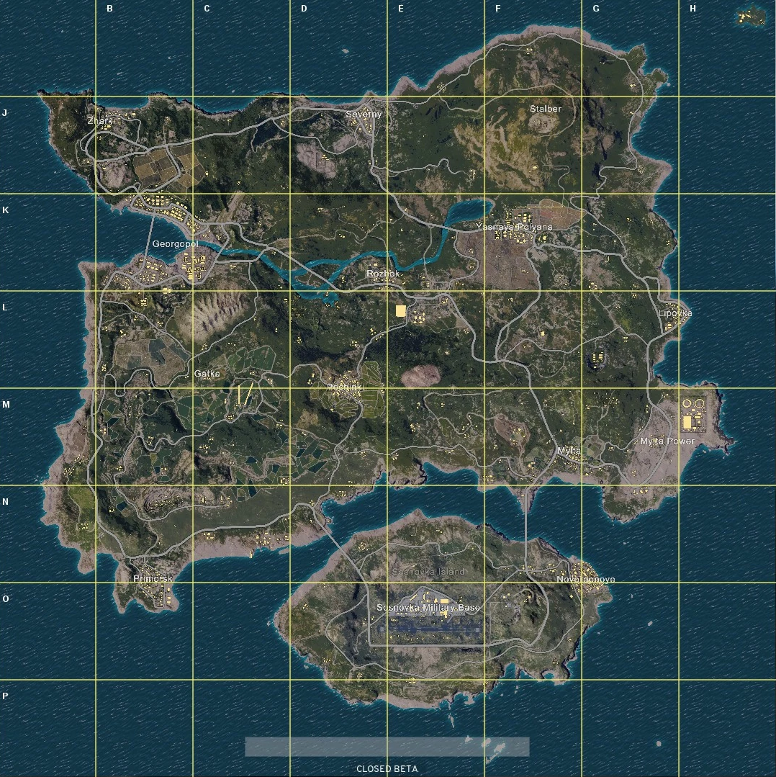
서버 부하 분산
맵 분산
섹터(Secter)분산
-맵을 특정 크기로 나누고 그 안에서 일어나는 상호작용은 그 안의 객체끼리 패킷 송수신.
-상호작용하는 객체 수를 줄여서 성능 향상
게임(배틀 그라운드) 맵 사진

Slide 3
서버 부하 분산
섹터로 나눌때 부하는 주는 요소들
-섹터 내에서의 상호작용
-섹터 외부로의 상호작용
-섹터 사이의 이동
A | B

Slide 4
서버 부하 분산
1 | 2 | 3
4 | 5 | 6
7 | 8 | 9
섹터의 크기 증가
-관리해야할 섹터의 개수 감소
-섹터단위의 이동 호출 감소
-이웃섹터의 범위 감소

Slide 5
서버 부하 분산
1 | 2 | 3 | 4 | 5
6 | 7 | 8 | 9 | 10
11 | 12 | 13 | 14 | 15
16 | 17 | 18 | 19 | 20
21 | 22 | 23 | 24 | 25
섹터의 크기 감소
-섹터 내부의 객체 수 감소
-공간 분할의 용이함

Slide 6
서버 부하 분산
무엇이 더 좋은가?
그때그때 다르다
-유저의 상호작용 거리가 짧고 이동량이 적다면 작은쪽이
-유저의 이동많거나 상호작용의 거리가 길다면 큰쪽이

Slide 7
서버 부하 분산
목표
게임 진행 중 섹터의 크기 변화
위치마다 다르게 섹터의 크기를 적용
포괄적으로 가장 효율적인 섹터의 크기로 설정

Slide 8
추가 목표
원래 연구주제로 하려 하였으나 미뤄진 요소들
데드 레커닝 알고리즘?
서버의 기량을 보여 줄 수 있다면
효율적인 데이터 베이스의 관리 및 활용
우선은 3-2에 배우고
멀티쓰레드 프로그래밍을 이용한 성능향상
필수이긴 하지만 더더욱!

Slide 9
정보 출처
-김순곤. (2011). 블록을 이용한 대규모 사용자 지원 분산 서버 시스템 설계. 디지털콘텐츠학회논문지, 12(4), 559-565.
-서윤환, 최정주. 다자 참여형 온라인 게임을 위한 동적 무경계 지역서버 모델의 성능평가. 한국HCI학회 학술대회,
-정내훈, “게임 서버 프로그래밍“, 한국공학대학교, 2024년 1학기.

